Slide 1

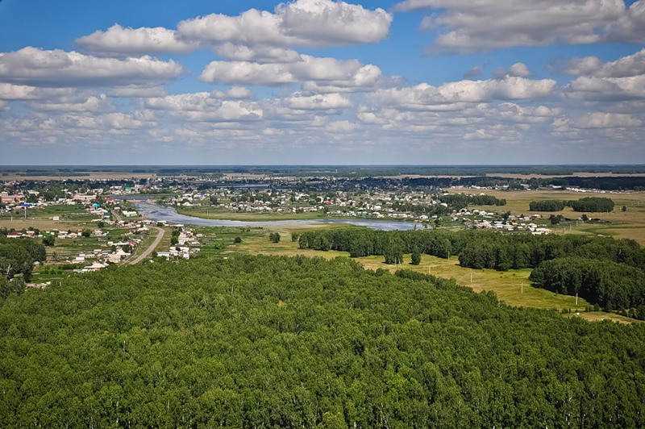
МИНИСТЕРСТВО ЭКОНОМИЧЕСКОГО РАЗВИТИЯ НОВОСИБИРСКОЙ ОБЛАСТИ
Об основных показателях СЭР
Доволенского района Новосибирской области

Slide 2
Удельный вес Доволенского района
в основных экономических показателях НСО, %
*по данным Новосибирскстата
2

Slide 3
Население и труд
на 5,2%
на 16,2%
на 30,3%
3

Slide 4
Предприятия и организации
на 6,7%
Число малых предприятий
на 10000 человек
НСО
0,28 ед.
Доволенский
0,013 ед.
4

Slide 5
Структура средней численности работающих по видам экономической деятельности, %
* В «прочие» вошли следующие виды деятельности: строительство; гостиницы и рестораны; финансовая деятельность; предоставление прочих коммунальных, социальных и персональных услуг

Slide 6
Сельское хозяйство
на 11,6%
Поголовье скота в хозяйствах всех категорий (на конец года), голов
на 27,2%
на 28,1%
6

Slide 7
Транспорт
на 45,7%
7

Slide 8
Уровень жизни населения
на 79,5%
на 5,3%
8

Slide 9
Среднемесячная заработная плата
по видам экономической деятельности, рублей

Slide 10
Торговля и услуги населению
на 50,6%
на 11,4%
10

Slide 11
Финансы
на 0,6%
на 36,4%
11

Slide 12
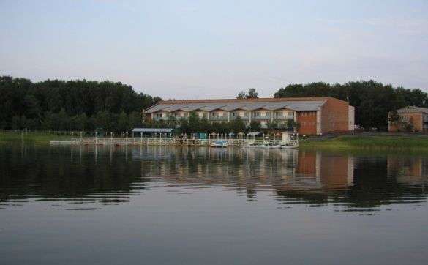
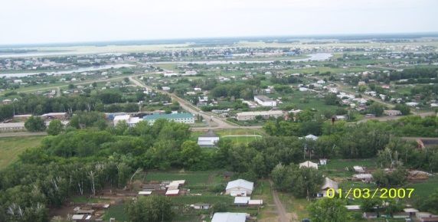
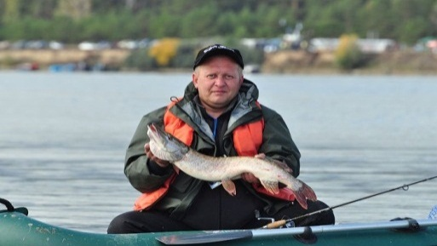
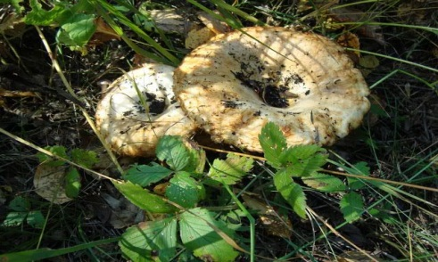
Конкурентные преимущества:
Богатые плодородные земли (толщина чернозема колеблется от 20 до 50 см), сельхозугодия занимают 70% территории района
Разведанные полезные ископаемые: промышленные месторождения торфа (6 900 тыс. т), запасы кирпичных глин (5 200 тыс. тонн), источник хлоридно-гидро-карбонатно-натриево‑йодобромной воды высокой минерализации, запасы пресных подземных вод (78 800 тыс. куб. м)
Запасы лесного фонда
Большое количество богатых рыбой водоемов
Санаторий «Доволенский» – старейшая здравница Новосибирской области
Свободные земли для сельскохозяйственного и промышленного освоения Индустриальные площадки по типу «браунфилд» (площадки бывшего Согорнского маслосырзавода, лесхоза «Доволенский», столярные цеха ликвидированных предприятий)
Возможность увеличения загрузки действующих мощностей мельниц и хлебопекарен в сельхозпредприятиях, ККП Доволенского ПТПО, ОАО «Молкомбинат Утянский»
12

Slide 13
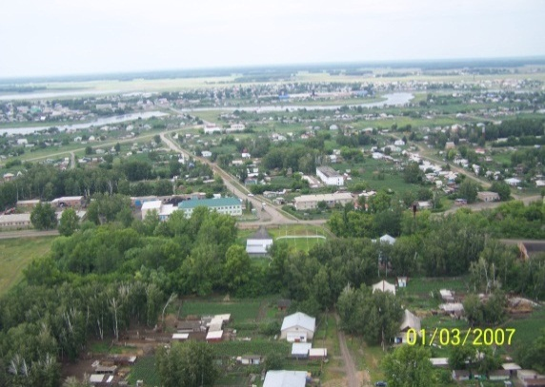
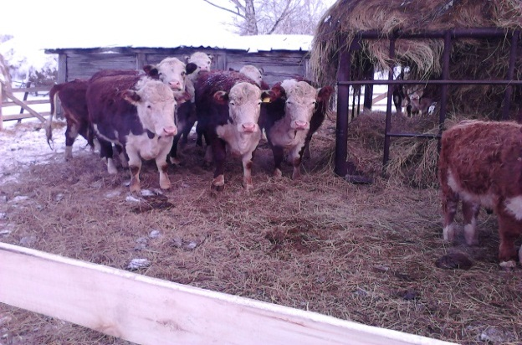
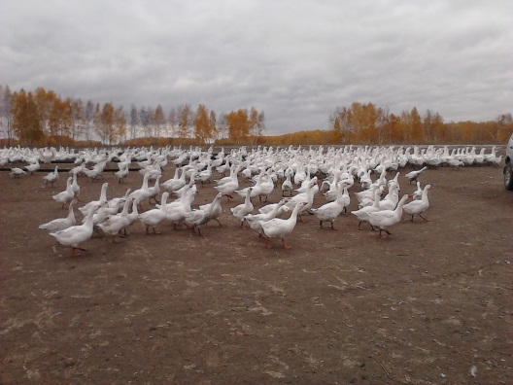
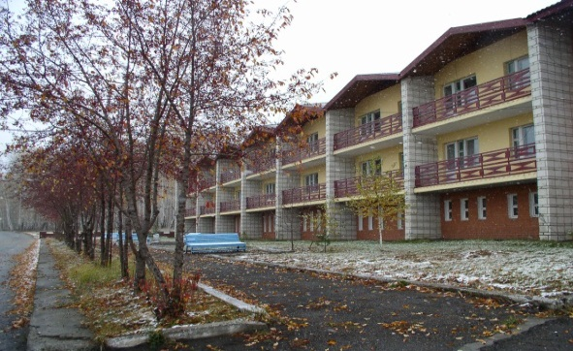
Точки роста
Развитие отрасли животноводства: закуп высокопродуктивного племенного скота, создание кормовой базы, модернизация животноводческих комплексов
Организация перерабатывающих производств
Развитие заготовительной деятельности
Развитие рыбоводства и рыболовства
Развитие производства строительных материалов из местного сырья (изготовление столярных изделий, распиловка леса)
Развитие лечебного туризма на базе санатория «Доволенский»
Строительство недорогого стандартизированного жилья с развитой инфраструктурой
13

Slide 14
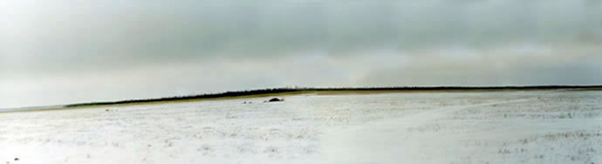
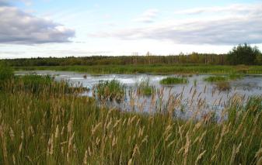
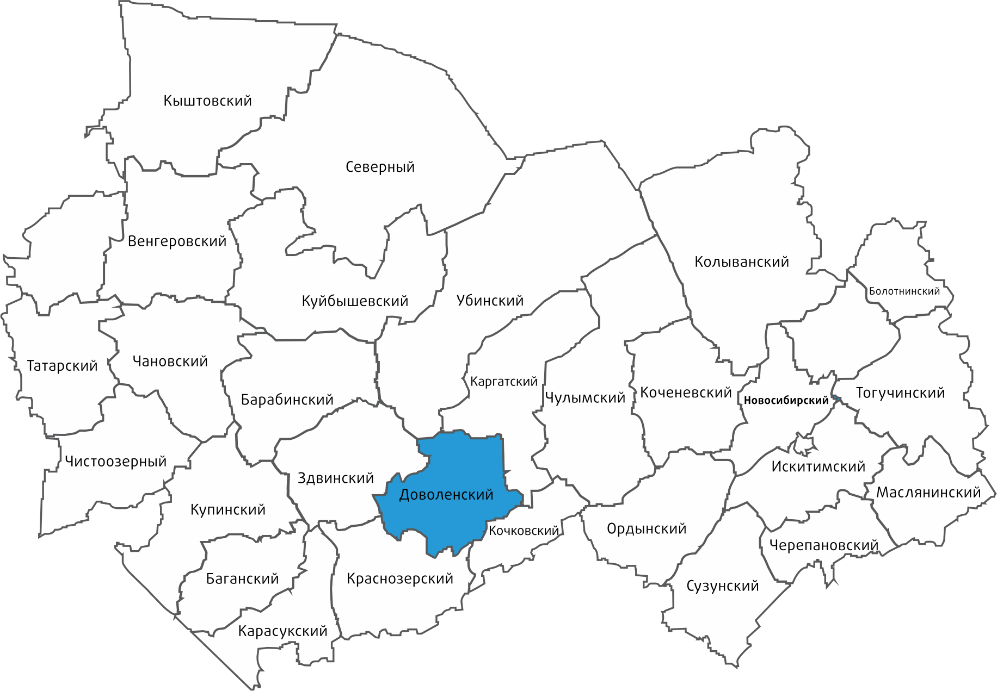
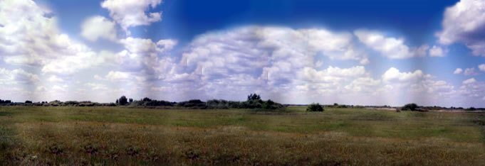

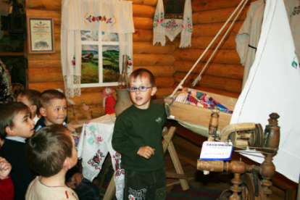


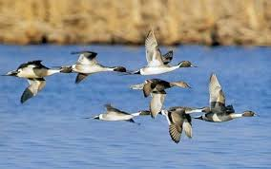
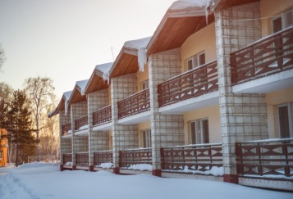
Туристический потенциал
Виды туризма: лечебно-оздоровительный, экологический, детский
Памятник природы «Покровская лесостепь»
Памятник природы областного значения займище «Старогорносталевское»
Памятник природы областного значения «Индерский рям»
Спортивно-оздоровительный лагерь «Надежда»
Памятник природы областного значения «Урочище Золотая Нива»
Доволенский историко-краеведческий музей
Детский оздоровительный лагерь «Лесная республика»
Государственный биологический заказник регионального значения «Доволенский»
Санаторий «Доволенский»
14

Slide 15


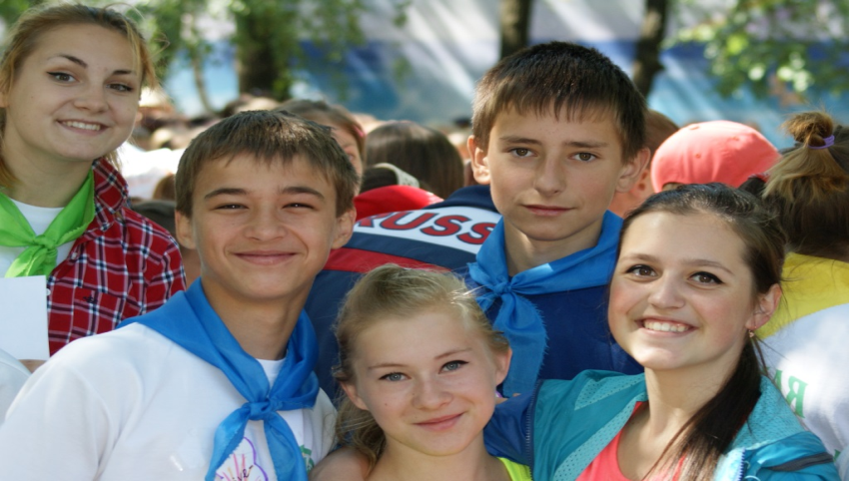
Детский туризм
Детский оздоровительный лагерь «Лесная республика» расположен на берегу озера Доволенское, может принять детей в летнее время для отдыха и оздоровления. И в тоже время, при условии его реконструкции, может стать местом отдыха для всех желающих провести время в экологически чистой зоне на берегу озера и у источника минеральной воды.
Спортивно-оздоровительный лагерь «Надежда» в летнее время организует спортивно-оздоровительный отдых детей в сочетании с проведением культурно-массовых мероприятий, а в зимнее время на лыжной базе проводятся тренировки учащихся по лыжным гонкам, работает бесплатный прокат лыж. Любой желающий может провести выходной день в зимнем лесу, бесплатно воспользоваться услугами лыжной базы. Традиционными в районе стало проведение зимних и летних спортивных игр.
15

Slide 16
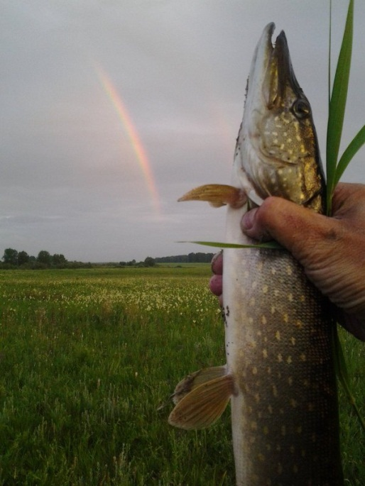
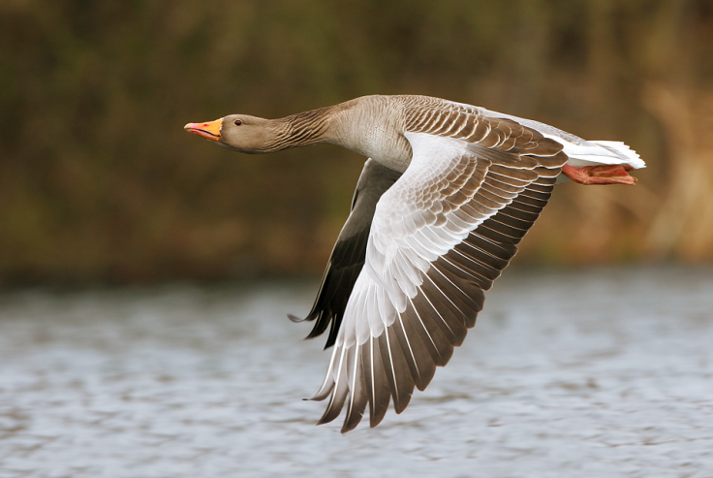
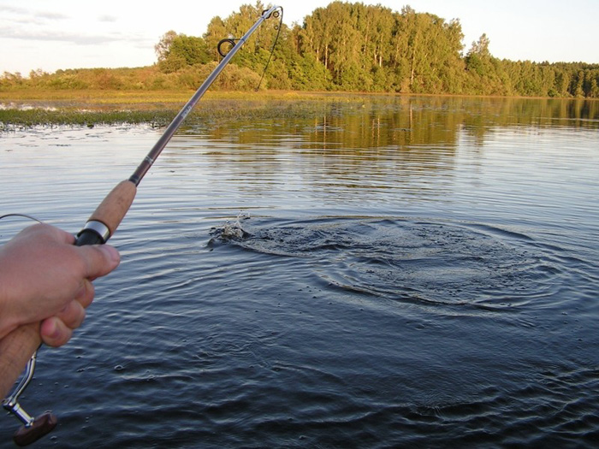

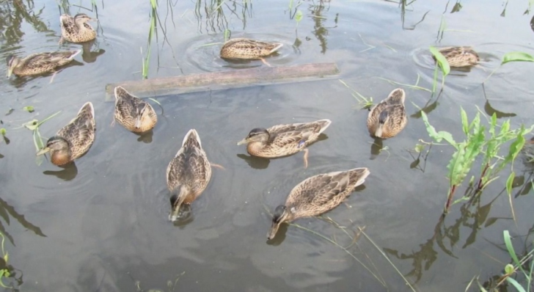
Охота и рыбалка
Доволенский район является перспективным с позиций развития охотничьего и рыболовного туризма. Район входит в первую тройку районов по Барабинской зоне по наличию животных и птиц, на которые разрешена любительская охота: сибирская косуля, барсук, лиса, горностай, колонок, норка, хорь степной, ласка, заяц. Особенно богат район водоплавающей птицей - гуси (серый и гуменник), утки (чирок-трескунок, чирок свистунок, кряква, серая утка, шилохвость.
16

Slide 17

Благоприятные условия для туризма
Качество проживания, питания, лечения
Безопасность
Дополнительные услуги (SPA и т.п.)
Развлечения: экскурсии, наличие терренкуров, сопутствующая инфраструктура (крытый бассейн, спортивные площадки, спортзал и т.д.)
Доступные информационные ресурсы
17

Slide 18
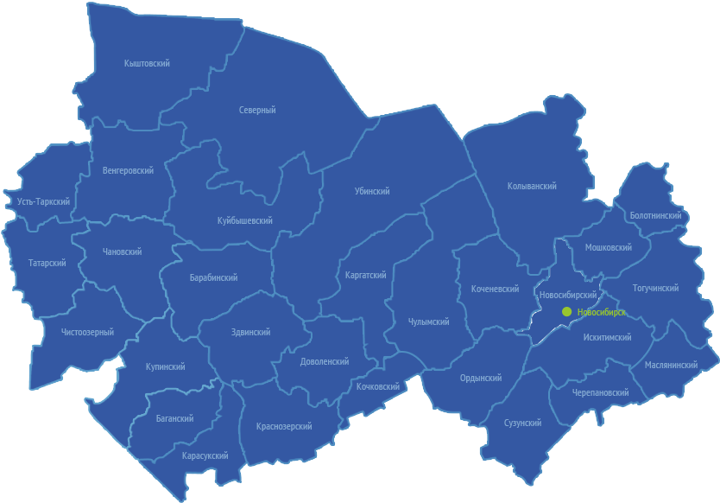
План создания инвестиционных объектов
2016 год:
22 объекта
842 млн. руб.
Частная инвестиционная активность:
716,2 млн. руб.
17 объектов
18

Slide 19
Реализуемые инвестиционные проекты
Социальной направленности
Строительство плавательного бассейна в с. Довольное (2013-2016 гг.)
Строительство Храма Пресвятого Сергия Радонежского (2013-2016 гг.)
Сельское хозяйство
Строительство летней доильной площадки на 200 голов, строительство откормочника на 200 голов и 400 голов в ООО Ярковское (молочное скотоводство) (2015-2016 гг.)
Строительство доильной площадки на 200 голов в ООО «Покровский фермер» и ООО «Центральное», на 800 голов в ЗАО СХП «Ильинское» (2016 год)
Малое предпринимательство
Развитие молочного скотоводства (модернизация материально-технической базы), ИП Гришина И.А. (2013-2016 гг.)
Развитие личного подсобного хозяйства, ЛПХ (2016 год)
Строительство откормочника, ИП Глава КФХ Суханов Р.С. (2016 год)
Необходимо увеличение числа реализуемых проектов
19

Slide 20
Работа инвестиционного уполномоченного
Планируемые инвестиционные проекты
Развитие овощеводства (строительство теплиц), КФХ Сазонова Т.В. (2017)
Строительство животноводческого комплекса на 650 голов скота, ООО Ярковское (2016-2017)
Приобретение маточного поголовья коров - 400 голов, ООО Ярковское (2015-2017)
Приобретение 100 коров молочного направления (Молочная семейная ферма), Глава КФХ Гуща П.А.
Формирование новых производственных площадок
Земельный участок в с. Ярки, площадь 143,6 тыс.кв.м, наличие дорожного сообщения, есть возможность подключения электро и водоснабжения. Предполагаемое использование - строительство животноводческого помещения для разведения овец;
Земельный участок в с. Комарье, площадь 400,9 тыс.кв.м, наличие дорожного сообщения, есть возможность подключения электро- и – водоснабжения. Предполагаемое использование - строительство животноводческих, производственных помещений теплиц
Работа с обращениями инвесторов
В 2016 году поступило 10 обращений, из них 8 – по предоставлению земельного участка; 2 – по оказанию государственной поддержки
20

Slide 21
Муниципально-частное партнерство
В 11 из 35 МРиГО реализуются 55 проектов МЧП:
г. Новосибирск – 19
Черепановский район - 10
г. Бердск – 8
Венгеровский район – 5
Чановский район – 4
Новосибирский район – 3 Татарский район – 2
г. Искитим – 1
Чистоозерный район – 1 Краснозерский район – 1
Маслянинский район – 1
5
2
4
3
1
В Доволенском районе
проекты МЧП
не реализуются
19
1
10
1
21

Slide 22
Инвестиционный паспорт Доволенского района
Инвестиционный паспорт муниципального образования –
это комплексный информационный бюллетень,
содержащий данные об инвестиционном климате на территории
муниципального образования
Текущая ситуация по разработке инвестиционного паспорта:
не соответствует типовой форме, разработанной Минэкономразвития НСО
содержит неактуальную информацию
отсутствуют сведения, важные для потенциального инвестора
нуждается в проверке грамотности и правильном оформлении текста
на сайте района размещен инвестиционный паспорт только за 2014 год
Рекомендации:
Включить в паспорт все разделы, рекомендованные типовой формой
Представить актуальную информацию о Доволенском районе. Сделать акцент на «сильных» сторонах, способных заинтересовать потенциального инвестора
Включить в паспорт те сведения, которые представляют реальный интерес для инвесторов (особое внимание на раздел «Инвестиционная привлекательность»)
Разместить актуализированный инвестиционный паспорт на официальном сайте администрации Доволенского района
22

Slide 23
Внедрение в Доволенском районе муниципального инвестиционного стандарта Новосибирской области
Основная цель: обеспечение благоприятного инвестиционного климата на территории муниципального образования
Количество требований Стандарта – 14
Срок внедрения Стандарта – до конца 2017 года
Основные мероприятия по внедрению Стандарта:
1.Заключение соглашения с Минэкономразвития НСО
2. Разработка Плана мероприятий по внедрению Стандарта
3. Формирование рабочей группы в целях исполнения мероприятий
4. Создание экспертной группы для проведение общественной экспертизы
5. Реализация мероприятий Плана
6. Предоставление документов в Минэкономразвития НСО для проведения ведомственной оценки
23

Slide 24
Региональный проектный офис
Минэкономразвития НСО
СПАСИБО ЗА ВНИМАНИЕ!

